Slide 1
Организация и проведение соревнований по лыжным гонкам

Slide 2
Состав ГСК:
Главный судья
Зам. гл. судьи
Главный секретарь
Зам. гл. секретаря
Зам. гл. судьи по трассам
Начальник службы
хронометража и
обработки результатов
Старший судья

Slide 3
Планирование соревнований
Сведения о каждом состязании излагаются в положении о соревновании, которое и является основным документом для участвующих организаций.
В положении указывается:
1. Наименование соревнования
2. Цели и задачи
3. Место и время проведения
4. Руководство подготовкой и проведением соревнования
5. Участники (организации, допускаемые к соревнованиям, возраст участников, спортивный разряд, ДСО).
6. Программа по дням
7. Порядок определения победителей в личном и командном зачетах.
8. Порядок награждения победителей
9. Условия приема участников (в междугородных соревнованиях)
10. Сроки и порядок подачи заявок. Форма заявки.

Slide 4
Подготовка к проведению соревнований
Успех проведения лыжных соревнований в значительной мере зависит от организации подготовительной работы. Фактически она начинается с момента опубликования положения о соревнованиях. С этого времени ведется подготовка участников в спортивных организациях; учебно-тренировочная работа планируется с учетом срока и программы соревнований, комплектуется и планируется команда.

Slide 5
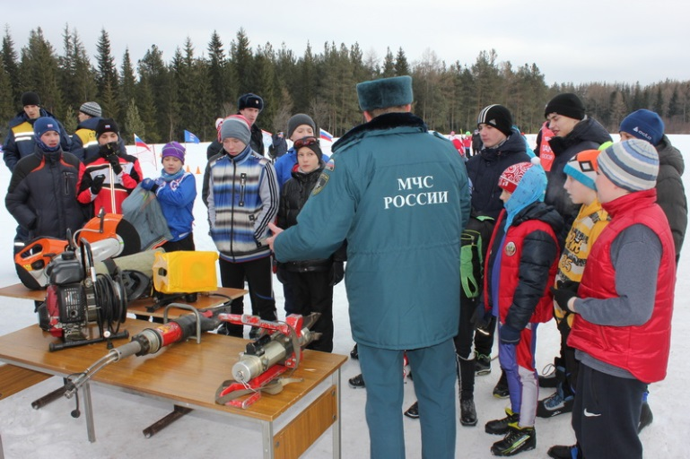
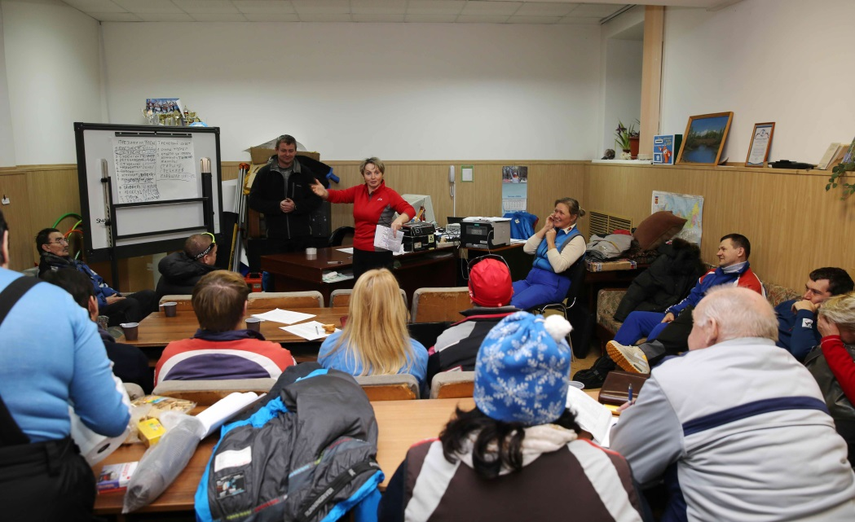
Лица, на которых возложена ответственность за организацию и проведение соревнования, разрабатывают подробный план работы, в котором предусматриваются: материально-массовая работа по популяризации мероприятия, вопросы медицинского обслуживания и работы судейской коллегии.

Slide 6
Для приема и оформления участников создается мандатная комиссия, проверяющая соответствие заявок положению о соревновании.
В период проведения соревнования оргкомитет разбирает протесты представителей команд и принимает окончательные решения по возникшим вопросам.

Slide 7
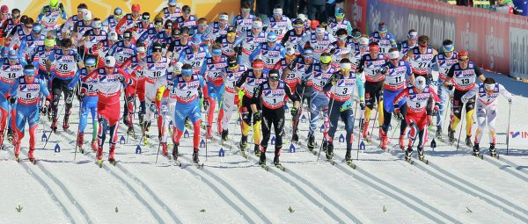
Жеребьевка и формирование стартовых протоколов
В лыжных гонках применяются две формы жеребьевки - общая и групповая. Первая из них обычно проводится на соревнованиях небольшого масштаба, и порядок старта при этом определяется без выделения отдельных групп.
На основании результатов жеребьевки секретариат судейской коллегии составляет стартовые протоколы. В протокол в порядке, определенном жеребьевкой, заносятся фамилии и имена участников, их стартовый номер и время старта.
В лыжных гонках чаще всего применяется раздельный старт через 30 сек. Масстарт более удобен для судей, так как облегчает подсчет показанных результатов, - все участники стартуют одновременно и время финиша считается результатом.

Slide 8
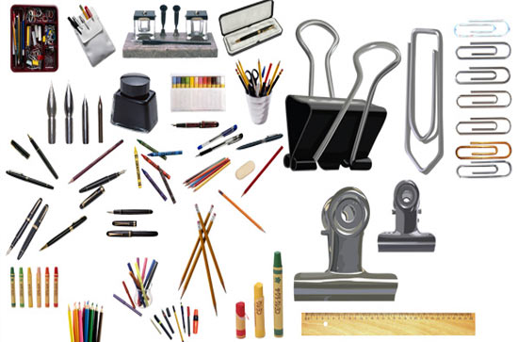
Материально-техническое обеспечение соревнований
Заготовку судейского инвентаря следует начинать заблаговременно, так как часть его приходится готовить своими силами, например плакаты, доски для размещения объявлений и флажки для разметки дистанций.
Примерный перечень инвентаря:
Флажки для разметки дистанции гонок (80-100 штук на 1 км);
Флаги (высотой 1 м) для ограждения дистанции внутри стартового городка;
Знамена и флаги оформления, лозунги;
Указатели километража на дистанциях гонок;
Плакаты «СТАРТ» и «ФИНИШ» со стойками;
Доски объявлений и схемы дистанции гонок;
Бечевка с флажками для ограждения отдельных дистанций гонок и канат для ограждения стартового городка;
Рулетка и измерительный трос длиной 50 метров;
Фанерки и папки для судей и контролеров;
Нагрудные номера участников (нагрудные);
Повязки для судей, манишки;
Портативные радиомегафоны;
Судейские флажки для отмашки;
Бланки судейских документов;
Канцелярские принадлежности;

Slide 9
Подготовка мест соревнований
Выбором трасс для гонок руководит начальник дистанции. Он должен сочетать в себе качества опытного лыжника и судьи, хорошо знать местность. Трудность трассы должна соответствовать спортивной квалификации участников, причем самая сложная трасса должна быть не опасной.
Трассу точно промеряют.
Все дистанции начинаются в стартовом городке, расположенном вблизи места размещения участников. Если нет постоянного специально оборудованного городка, то необходимо подобрать ровную площадку, по возможности закрытую от ветра: длиной 100-150 метров, шириной 50-60 метров. Такие размеры позволяют проложить три стартовые и три финишные лыжни и давать одновременный старт 25-30 участникам.

Slide 10
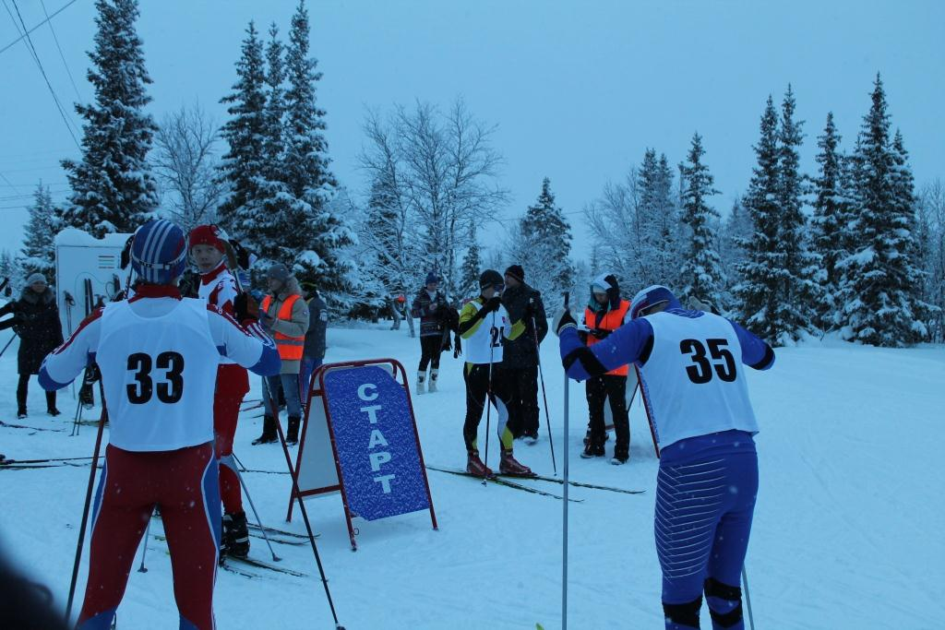
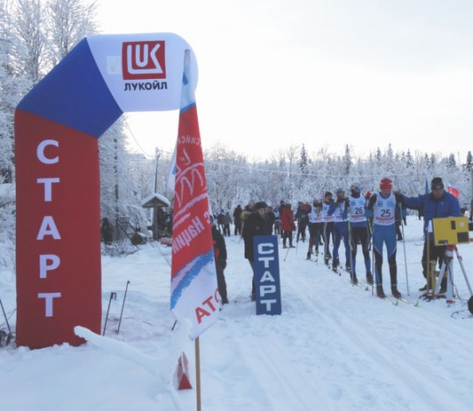
Подготовка мест старта и финиша
На линии старта и финиша устанавливают стойки с плакатами «СТАРТ» и «ФИНИШ». Расположение мест старта и финиша внутри городка зависит от формы и направления дистанций, необходимости перехода участников с одного круга на другой.

Slide 11
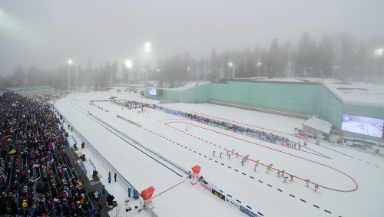
Дистанция
Дистанция может иметь форму круга или овала. Либо составляться из нескольких петель.
Простейшая форма трассы, удобная для проведения небольших соревнований - прямая дистанция с одним поворотом и возвращением по параллельной лыжне. Дистанцию промеряют в одном направлении; обслуживает ее один контроллер.

Slide 12
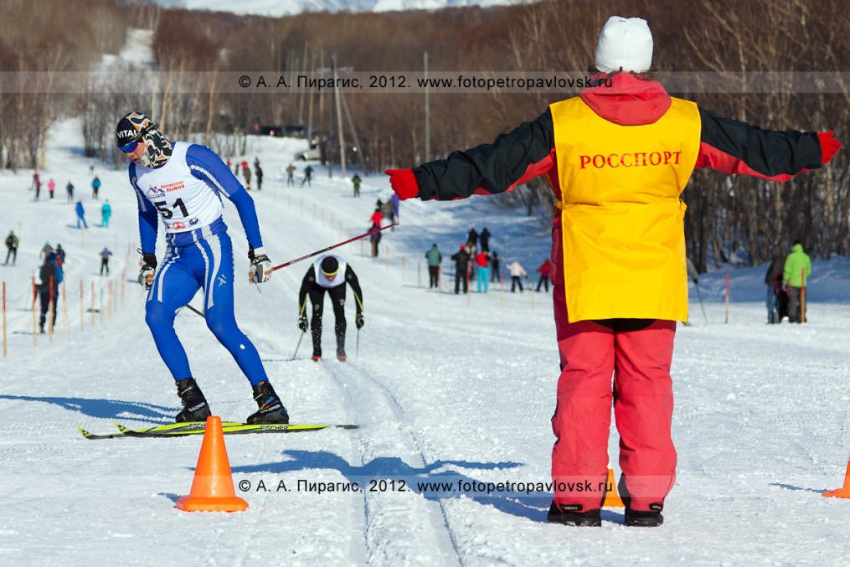
Промеряя трассу, начальник выбирает места для расстановки контролеров, и медицинской помощи, расположения связистов с полевыми телефонами или рациями. Намечают схему возможной эвакуации пострадавших лыжников.
Контролеров расставляют в местах, по возможности укрытых от ветра, на дальних концах петель дистанции, в местах больших скоплений лыжников. Контролер обязан не только записывать номера проходящих лыжников, но и поддерживать порядок на определенном участке лыжни, наблюдать за сохранностью разметки, оказывать первую помощь пострадавшим участникам.

Slide 13
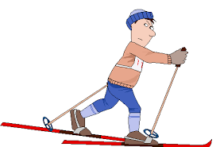
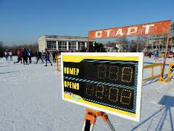
Соревнования по лыжным гонкам
До начала соревнований сверяют все часы, хронометры, по которым будут работать бригады на старте и финише и судья-информатор, поддерживающий с ними связь.
За 15 мин. до старта по радио сообщают, сколько минут осталось до первого старта, и так повторяют несколько раз. За 4- 5 мин. до старта стартер с флагом и хронометром секретарь стартера со стартовыми протоколами выходят на линию старта, а помощник стартера вызывает в стартовый городок первых 5-8 участников. Время неявившихся участников выдерживается. Опоздавший к старту может, отметившись в протоколе у секретаря стартера, принять старт, но время ему зачитывается, значащееся в стартовом протоколе.

Slide 14
Работа судей на финише
Хронометрист и его секретарь фиксируют время. Другой судья называет номер участника, а его секретарь записывает этот номер в финишный листок. После заполнения очередных финишных листков, на которые заносит по 10 результатов, один из судей передает их в секретариат для подсчетов. В небольших соревнованиях на финише могут работать и двое судей. Хронометрист называет номер приближающегося участника и его время на финише, секретарь ведет запись этих данных.
Полученные с финиша результаты в секретариате заносят на карточки участников. Заполненные карточки подкалывают в порядке показанных результатов
После финиша последних участников судьи на финише сверяют всех стартовавших и финишировавших и, если они совпадают, докладывают главному судье о закрытии дистанции. В противном случае сообщают начальнику трассы, что не все участники финишировали. Тогда по стартовым протоколам выясняют фамилии и принадлежность к коллективу неявившихся и вызывают представителя команды для оказания помощи в организации поисков.
Представили организаций обязаны немедленно докладывать судейской коллегии о сошедших с дистанции спортсменах. Они не имеют права уходить с соревнований, пока их последний участник не финиширует. Получив от главного судьи сообщение, что все лыжники закончили гонки, начальник трассы и его помощники снимают контролеров. Контролеры собирают разметку и указатели. Вместе с ними начальник трассы проверяет контрольные листы и, убедившись, что все участники прошли дистанцию правильно, докладывает главному судье о том, что трасса закрыта, сдает контрольные листы в секретариат.

Slide 15
Образец карточки участника
 |  |  | Группа
 |  |  | участника |  | дистанция |  | № участника
 |  |  | КАРТОЧКА УЧАСТНИКА
 |  | Фамилия_________________________________
 |  | Имя_____________________________________ |  |  |  |  | место
 |  | Год рождения_____________________________
 |  | Разряд___________________________________
 |  | Организация_______________________________ |  |  |  |  | разряд
 |  | Время финиша________час_______мин______сек
 |  | старта________час_______мин______сек |  |  |  |  | очки
 |  | Результат ________час_______мин______сек
 |  | Гл. секретарь

Slide 16
образцы
Сведения о финише
Сведения о приходе номеров
Сведения
О финише
Лист №_______ пол__________
Секретарь__________________________
Приход номеров
Судья__________________________
№ листа_________Группа__________
№ п/п | № участника | Время финиша | Примечание
1
2
3
4
5
6
7
8
9
10
№ п/п | № участника
1
2
3
4
5
6
7
8
9
10

Slide 17
Сведения контролера
Судья___________________________
№ п/п | № участника | № п/п | № участника | № п/п | № участника | № п/п | № участника
1 |  | 26 |  | 51 |  | 76
2 |  | 27 |  | 52 |  | 77
3 |  | 28 |  | 53 |  | 78
4 |  | 29 |  | 54 |  | 79
5 |  | 30 |  | 55 |  | 80
6 |  | 31 |  | 56 |  | 81
7 |  | 32 |  | 57 |  | 82
8 |  | 33 |  | 58 |  | 83
9 |  | 34 |  | 59 |  | 84
10 |  | 35 |  | 60 |  | 85
11 |  | 36 |  | 61 |  | 86
12 |  | 37 |  | 62 |  | 87
13 |  | 38 |  | 63 |  | 88
14 |  | 39 |  | 64 |  | 89
15 |  | 40 |  | 65 |  | 90
16 |  | 41 |  | 66 |  | 91
17 |  | 42 |  | 67 |  | 92
18 |  | 43 |  | 68 |  | 93
19 |  | 44 |  | 69 |  | 94
20 |  | 45 |  | 70 |  | 95
21 |  | 46 |  | 71 |  | 96
22 |  | 47 |  | 72 |  | 97
23 |  | 48 |  | 73 |  | 98
24 |  | 49 |  | 74 |  | 99
25 |  | 50 |  | 75 |  | 100

Slide 18
Заключение
Особое внимание следует уделять планированию времени проведения соревнований. Участникам, судьям и зрителям приходится долго находиться на открытом воздухе, иногда при довольно низкой температуре. Поэтому и требуется точно рассчитать часы начала соревнований, стартов на отдельных дистанциях, чтобы по возможности уплотнить время проведения гонок.

Slide 19
Правила соревнований по лыжным гонкам доступны на сайте Федерации лыжных гонок России: http://www.flgr.ru/files/publications/multi/2506/1.pdf
Остальная необходимая информация по проведению соревнований на сайте СШОР №5 по лыжным видам спорта г.Челябинска: http://www.ski-5chel.ru/ в разделе «Проведение соревнований»

